Slide 1
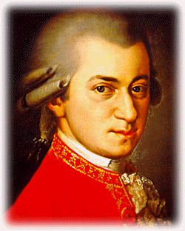
Wolfgang Amadeus Mozart

Slide 2
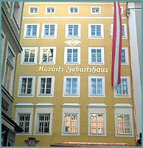
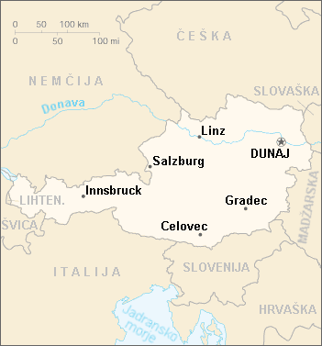
ŽIVLJENJEPIS
*1756
+1791

Slide 3
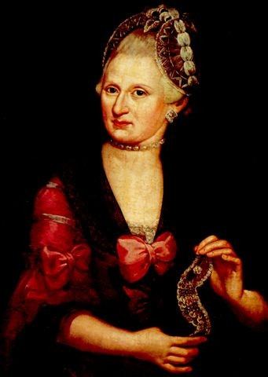
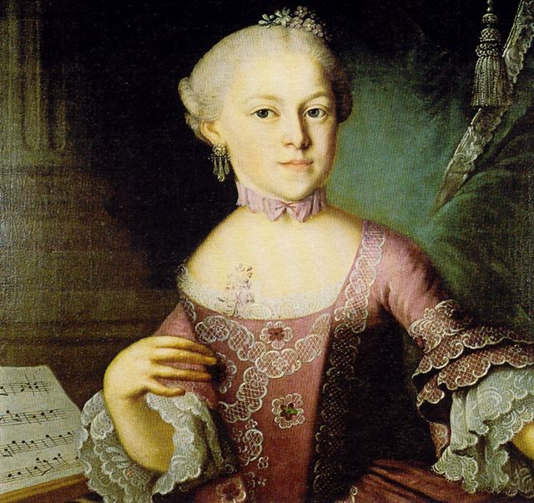
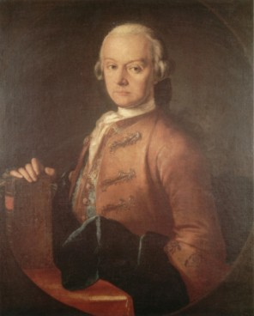
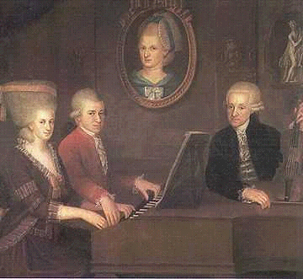
Mozartova sestra Ana
Mozartova mama
Mozartov oče Leopold
Družina Mozart

Slide 4
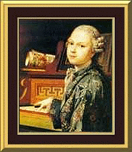
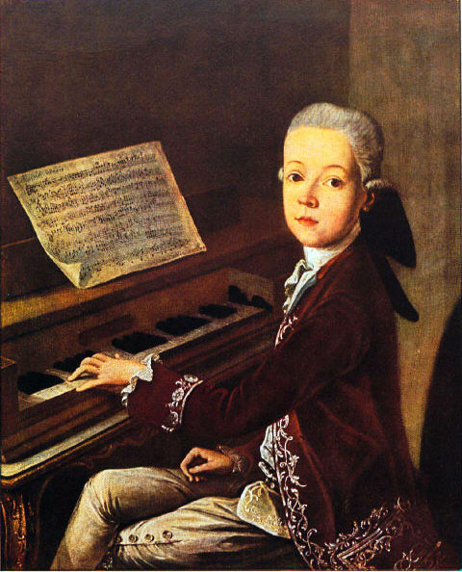
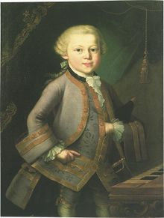
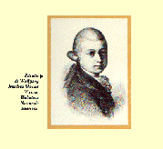
Mozartovo otroštvo

Slide 5
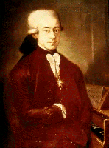
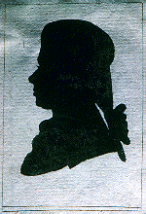
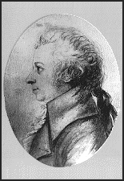
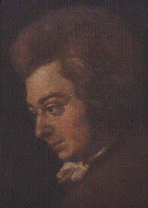
Mozartovi portreti
1763 Pietro Antonio Lorenzoni
1777 Avtor neznan(z zlato ostrogo)
1785 Hieronymus Löschenkohl (litografija)
1789 Doris Stock (srebrna igla)
1819 Barbara Krafft (olje)
?1789 Joseph Lange (nedokončano)

Slide 6
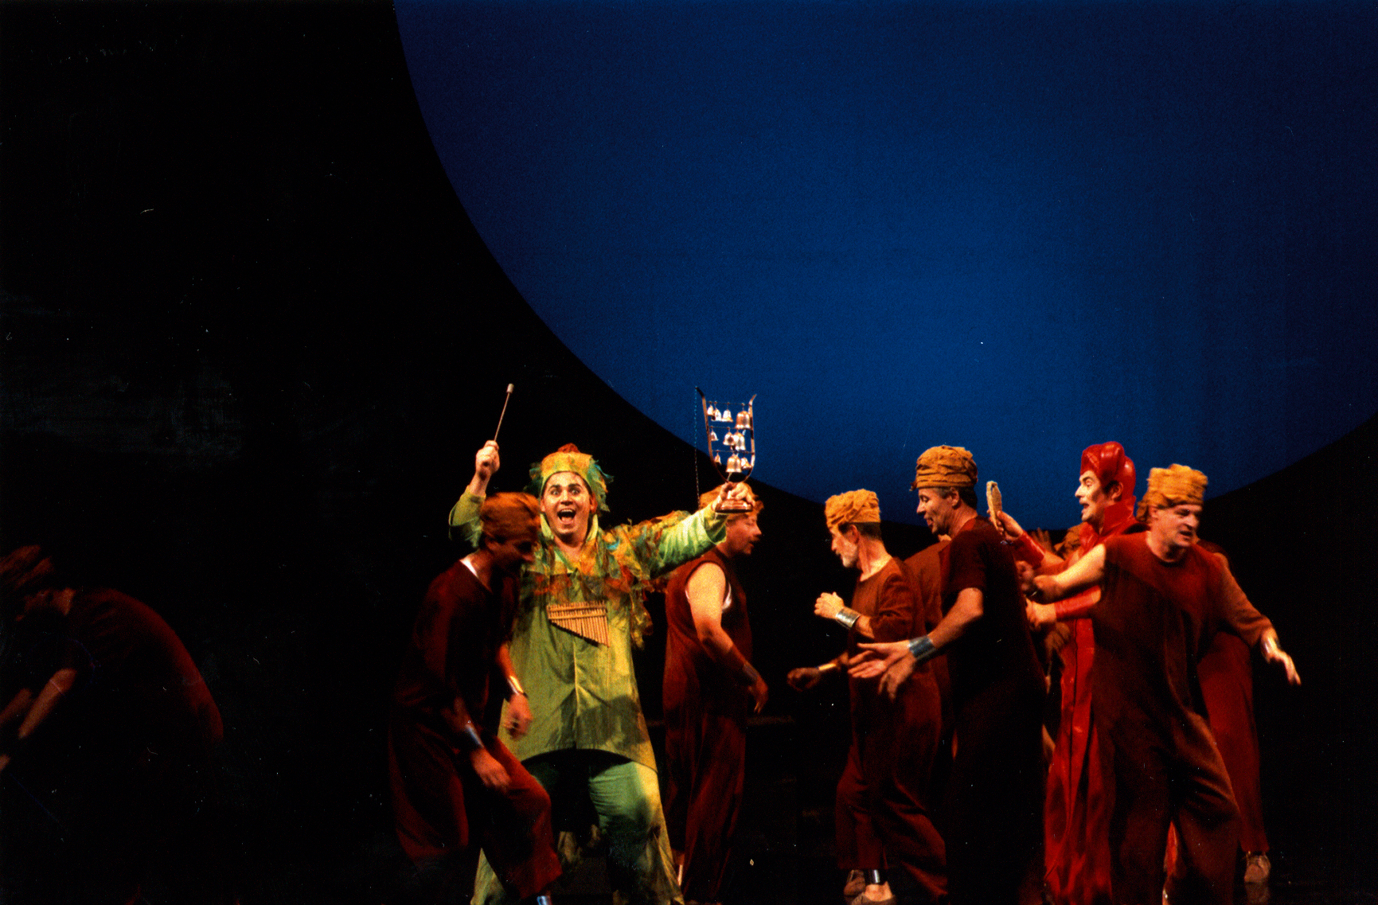
Dela
Opere (21; Beg is Seraja (1782); Figarova svatba (1786); Don juan (1787); Cosi fan tutte (1790);Čarobna piščal (1791))
Koncerti (25 klavirskihm 7 violinskih, 11 za druge instrumente)
komorna glasba (trii, godalni kvarteti, kvinteti)

Slide 7
Dela
Simfonije (48; zadnje v Ed-duru, g-molu, Jupiter)
Serenade
Divertimenti
Plesi
sonate (18 klavirskih, 42 violinskih)
samospevi

Slide 8
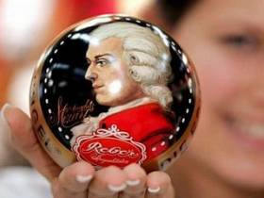
Nagradno vprašanje
Koliko je bil star Mozart, ko je začel ustvarjati prve skladbe? Obkroži pravlno trditev!
3
5
7
4

Slide 9
Viri
Leksikon Cankarjeve založbe: Glasbeniki
Učbenik glasbene vzgoje za 8 razred
Pil plus
www.dijaski.net
www.wikipedija.com
www.rtvslo.si
www.yahoo.com – iskalnik slik
www.google.com – iskalnik slik
www.najdi.si – iskalnik slik

